Slide 1
COVID-19: Lage National, 02.09.2020 Informationen für den Krisenstab
Datenstand | Anzahl | Änderung zum Vortag |  | Inzidenz (Fälle/ 100.000 Einw.)
02.09.2020; 0:00 Uhr |  | Ganze Zahl | Prozent
Bestätigte Fälle | 244.855 | +1.256 | +0,52% | 295
Verstorbene | 9.313 | +11 | +0,12 % | 11,2
Anteil Verstorbene | 3,8%
Genesene | ca. 219.100
7-Tage Inzidenz | 9,1
Schätzung der Reproduktionszahl (R)
Schätzung der Reproduktionszahl (R):
02.09.2020: 0,80 (95%-Prädiktionsintervall: 0,66- 0,97)
01.09.2020: 0,84 (95%-Prädiktionsintervall: 0,70 - 0,97)
Schätzung eines stabileren R (7-Tage-R):
02.09.2020: 0,91 (95%-Prädiktionsintervall: 0,83 – 1,01)
01.09.2020: 0,89 (95%- Prädiktionsintervall: 0,81 – 0,97)
DIVI Datenstand 01.09.2020 | Anzahl | Änderung zum Vortag
Aktuell ITS | 235 | -11
Beatmet | 132 | +4
Notes:
Quelle: Ordner des aktuellen Lageberichts S:\Projekte\RKI_nCoV-Lage\3.Kommunikation\3.7.Lageberichte

Slide 2
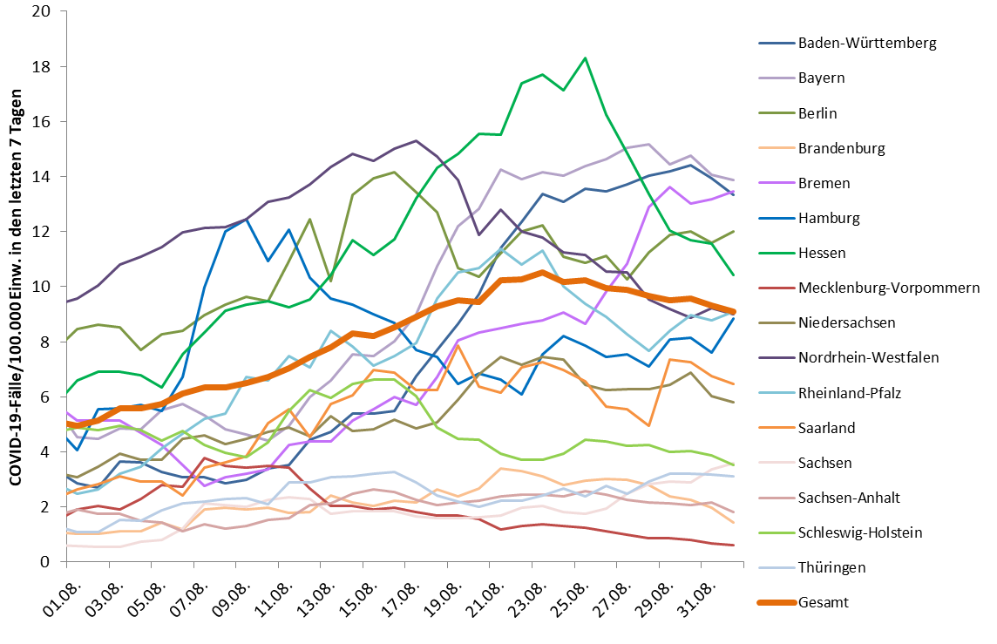
7-Tages-Inzidenz nach Meldedatum Bundesländer (Datenstand 02.09.2020 0:00 Uhr)
3.
1.
4.
2.
5.
Notes:
Datei Fallzahlen_kumulativ_Datum

Slide 3
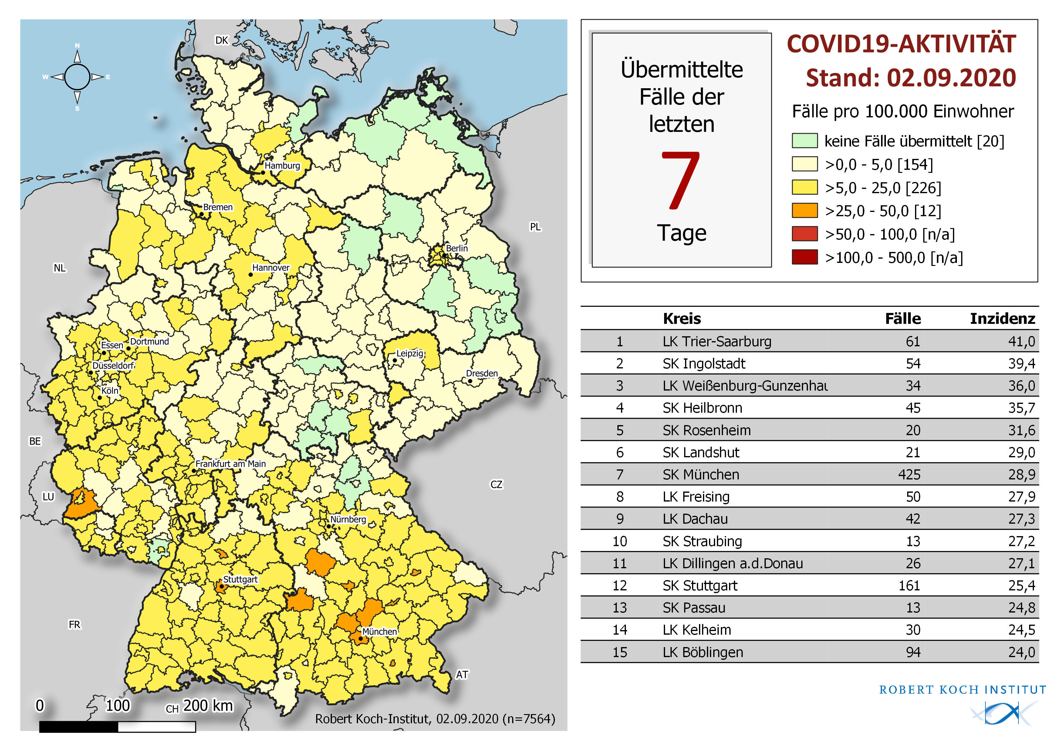
Geografische Verteilung in Deutschland: 7-Tage-Inzidenz
n = | 7.564
12 | LK mit 7-Tages-Inzidenz >25-50 Fälle/100.000 Einw.
0 | LK mit 7-Tages-Inzidenz >50-100 Fälle/100.000 Einw.
0 | LK mit 7-Tages-Inzidenz >100-500 Fälle/100.000 Einw.

Slide 4
Vergleich KW 34 und KW35
 | Meldewoche 34 |  | Meldewoche 35 |  | Änderung im Vergleich zur Vorwoche
Bundesland | Anzahl | Inzidenz | Anzahl | Inzidenz | Anzahl | Anteil
Baden-Württemberg | 1667 | 15,1 | 1715 | 15,5 | 48 | 3%
Bayern | 2076 | 15,9 | 2081 | 15,9 | 5 | 0%
Berlin | 467 | 12,5 | 461 | 12,3 | -6 | -1%
Brandenburg | 103 | 4,1 | 57 | 2,3 | -46 | -45%
Bremen | 59 | 8,6 | 89 | 13,0 | 30 | 51%
Hamburg | 185 | 10,0 | 162 | 8,8 | -23 | -12%
Hessen | 1146 | 18,3 | 794 | 12,7 | -352 | -31%
Mecklenburg-Vorpommern | 23 | 1,4 | 13 | 0,8 | -10 | -43%
Niedersachsen | 660 | 8,3 | 599 | 7,5 | -61 | -9%
Nordrhein-Westfalen | 2280 | 12,7 | 1724 | 9,6 | -556 | -24%
Rheinland-Pfalz | 482 | 11,8 | 403 | 9,9 | -79 | -16%
Saarland | 72 | 7,3 | 72 | 7,3 | 0 | 0%
Sachsen | 93 | 2,3 | 126 | 3,1 | 33 | 35%
Sachsen-Anhalt | 62 | 2,8 | 53 | 2,4 | -9 | -15%
Schleswig-Holstein | 113 | 3,9 | 121 | 4,2 | 8 | 7%
Thüringen | 57 | 2,7 | 73 | 3,4 | 16 | 28%
Gesamtergebnis | 9545 | 11,5 | 8543 | 10,3 | -1.002 | -10%

Slide 5
Anteil der Altersgruppen an Hospitalisierten

Slide 6
Anteil Hospitalisierter je Altersgruppe an COVID-19 Fällen

Slide 7
Anteil der Altersgruppen der Verstorbenen über die Zeit (nach Meldewoche)
In der Altersgruppe 0-4 Jährige gab es einen Fall

Slide 8
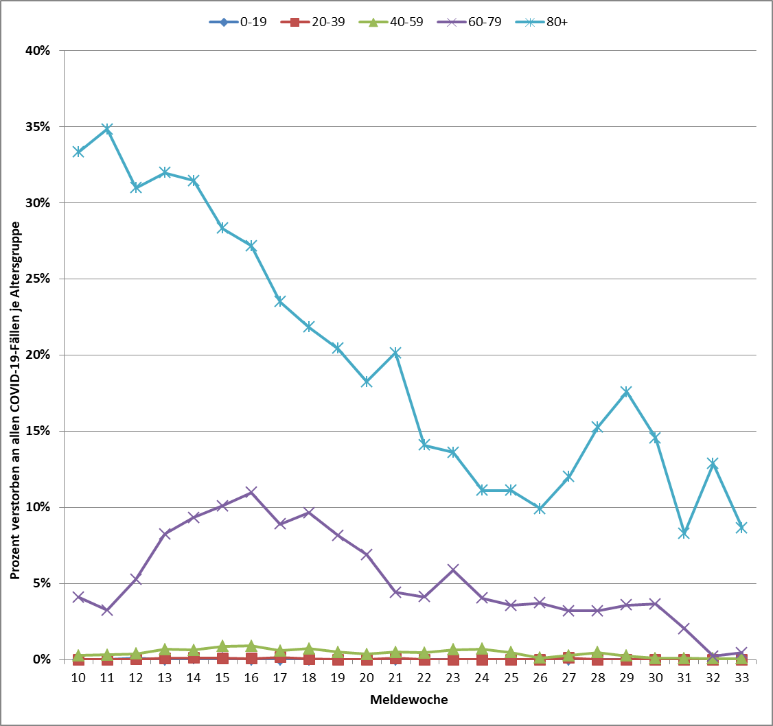
Anteil Verstorbener je Altersgruppe an COVID-19 Fällen

